Slide 1
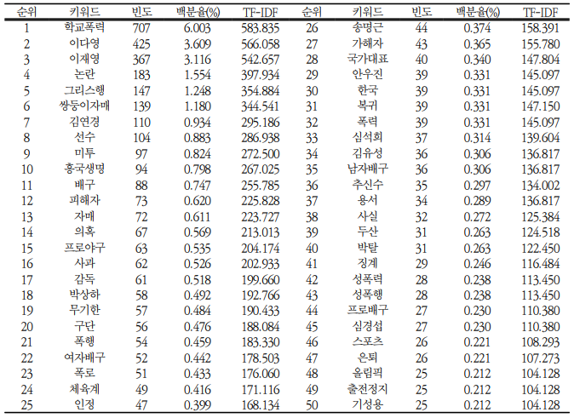
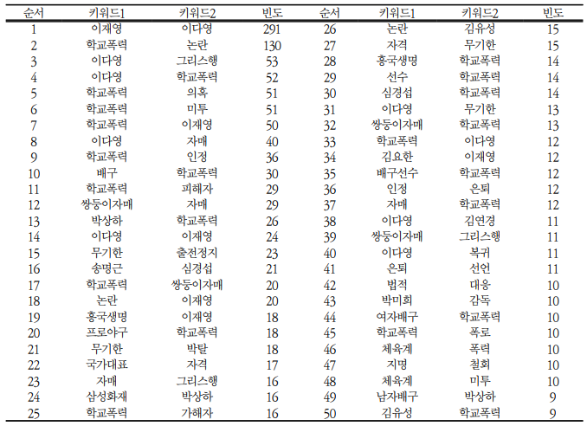
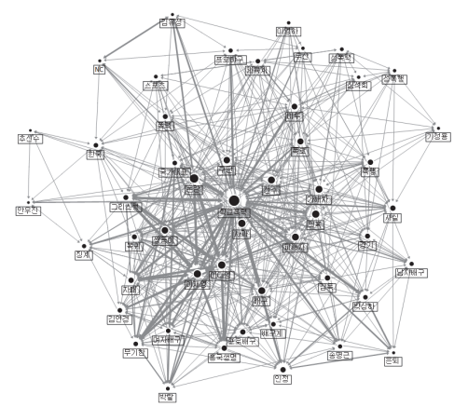
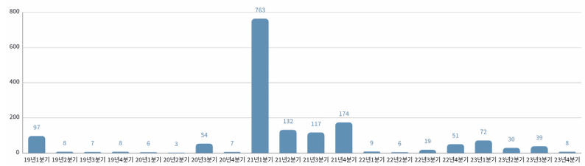
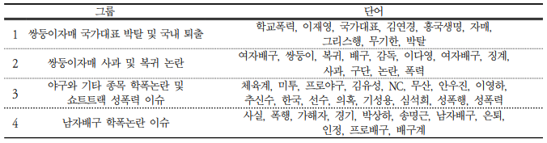
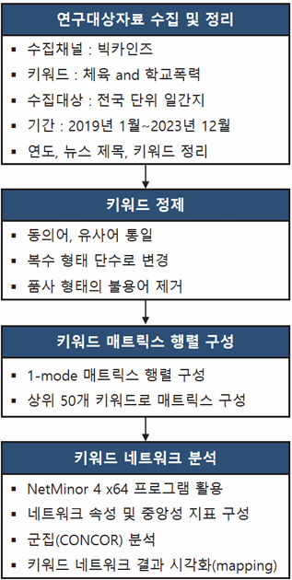
언론에 보도된 체육계 학교폭력 이슈 분석
Analysis of School Violence Issues in Sportsdom Reported in The Media
이승만 (한경국립대학교 교수)
초록
Ⅲ. 연구결과
본 연구는 언론 보도를 통해 체육계 학교폭력 이슈를 분석하고, 해결 방안을 마련하기 위한 기초 자료를 제공하는 것을 목표로 한다.
2019년부터 2023년까지의 기사를 분석한 결과를 토대로 한 연구 결과는 체육계 학교폭력의 사회적 문제와 개선 방안에 대한 정보를 제공할 것으로 기대된다.
3-1. 키워드 빈도 및 TF-IDF 분석
키워드 빈도: '학교폭력'이 707회(6.003%)로 가장 많이 언급되었으며, 그 외에 '이다영'(425회), '이재영'(367회), '논란'(183회), '그리스행'(147회) 등이 뒤를 이었다.
TF-IDF 결과: TF-IDF 값이 가장 높은 키워드는 '학교폭력'(583.835)으로, 그 다음은 '이다영'(566.058), '이재영'(542.657), '논란'(397.934)으로 나타났다.
N-gram 분석: '이재영-이다영'의 연속 출현 빈도가 291회로 가장 높았고, '학교폭력-논란'이 130회, '이다영-그리스행'이 53회로 나타났다. 이 결과는 여자배구계에서의 학교폭력이 주요 이슈로 자리잡고 있음을 보여준다.
Ⅰ. 서론
2016년부터 시작된 미투 운동이 체육계 학교폭력 이슈로 확산된 배경을 분석하고, 학교폭력의 정의와 현황을 소개한다.
체육계의 변화 필요성을 제시하고, 언론 보도의 구조적 분석을 통해 향후 개선 방안을 모색할 것이다.
Ⅱ. 연구방법
<표2> 키워드 빈도 및 TF-IDF 결과
<표3> N-gram 네트워크 분석
2-1. 연구자료
본 연구는 체육계 학교폭력 이슈와 관련된 언론 보도를 분석하여 대안 마련의 이론적 토대를 제공한다.
2019년 1월부터 2023년 12월까지의 뉴스 기사 2,016건을 수집하고, 최종적으로 1,674건을 연구 자료로 선정하였다. 특히 2021년 1분기에 여자 프로배구 쌍둥이 자매의 폭로 이후 보도가 급증한 점이 특징이다.
3-2. 키워드 네트워크 분석
체육계 학교폭력과 관련된 주요 키워드(예: '학교폭력', '논란', '이다영', '이재영')를 포함한 상위 50개 키워드를 설정하고, 1-mode 매트릭스 행렬을 구성하여 네트워크 중심성 분석을 실시하였다.
시각화 작업을 통해 체육계 학교폭력과 관련된 언론 보도의 구조적 특성과 주요 키워드 간의 관계를 도출하였다.
3-3. 군집 분석
상위 50개 Node를 중심으로 CONCOR 분석을 진행한 결과, 네 개의 주요 그룹으로 분리되었다.
쌍둥이자매 국가대표 박탈 및 국내 퇴출, 쌍둥이자매 사과 및 복귀 논란, 프로야구 및 기타종목 학교폭력 이슈, 남자배구 학교폭력 이슈 순으로 나타났다
그림 2. 키워드 네트워크 중심성 시각화
<그림 1> 연도별 체육계 학교폭력 관련 뉴스 빈도
2-2. 연구 절차 및 자료 처리
본 연구는 2019년부터 2023년까지 체육계 학교폭력 뉴스 기사를 수집하여, 키워드 네트워크 분석을 진행했다.
Big Kinds에서 '학교폭력'과 '학폭' 키워드로 기사 1,674건을 확보하고, 전처리 후 상위 50개 키워드를 선정하여 네트워크 중심성 분석과 군집화 분석을 실시했다. NetMiner 프로그램을 사용해 분석 결과를 시각화하였다.
<표 6> 군집(CONCOR) 분석 결과
Ⅳ. 논의
본 연구는 체육계 학교폭력 이슈에 대한 해결 방안을 탐색하기 위해 언론 보도를 분석하였다. 키워드 네트워크 분석과 군집 분석을 통해, 2019년 유도 선수의 폭로로 시작된 학폭 미투 운동이 다양한 종목에서 나타났음을 확인했다. 특히 여자배구 쌍둥이 자매의 학교폭력 사건이 주요 이슈로 다뤄졌으며, 언론은 인기 종목과 비인기 종목 간 차별적 보도를 보였다.
연구 결과, 체육계 학교폭력의 주요 원인으로 지도자의 권력 행사와 폐쇄적 훈련환경을 지적하며, 문제 해결을 위한 체계적인 관리, 교육, 제도 정비 등의 방안을 제시했다. 또한, 학교폭력 예방을 위해 지도자의 역할이 중요하다고 강조하며, 체육계의 구조적 문제를 해결해야 한다는 결론을 도출했다.
<표 1> 데이터 분석 절차
Ⅴ. 결론 및 제언
키워드 분석:
‘학교폭력’이 가장 많이 노출되었으며, 그 뒤를 이어 ‘이다영’, ‘이재영’, ‘논란’, ‘그리스행’ 등 주요 키워드가 확인되었다.
네트워크 분석:
연결 중심성과 근접 중심성에서 주요 키워드는 ‘학교폭력’, ‘논란’, ‘이다영’ 등이었으며, 매개 중심성에서는 다소 차이가 있었다.
군집 분석:
네 가지 주요 그룹으로 구분되었으며, 쌍둥이자매 국가대표 박탈, 복귀 논란, 야구 및 기타 종목의 학폭 문제, 남자배구 학폭 이슈로 나타났다.
연구 시사점:
체육계 학교폭력은 구조적 특성으로 인해 일반적인 학교폭력과는 다른 양상을 보이며, 이러한 문제를 해결하기 위한 사회적 노력이 필요하다.

